Slide 1
上海麦士 & 予芯智能 联合开发

Slide 2
上节总结
傅立叶变换

Slide 3
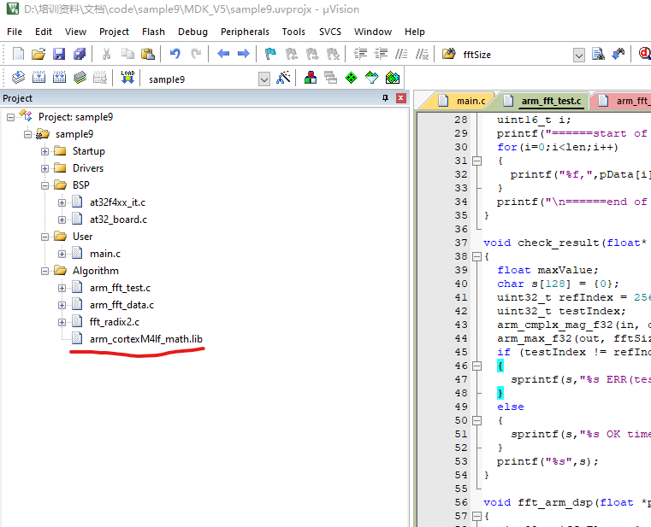
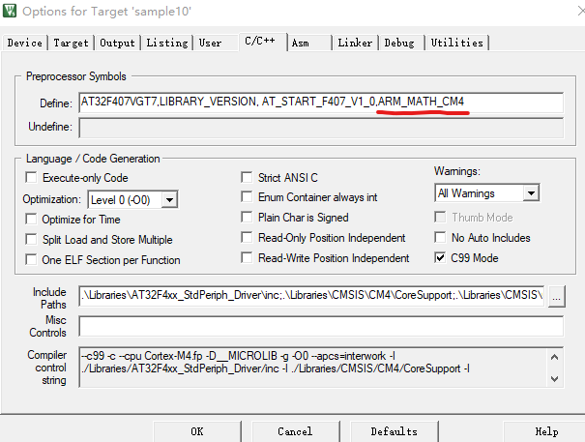
傅立叶变换的C语言实现
上节课我们搞定了傅立叶变换和快速傅立叶变换的原理，接下来就要想办法用代码来试试了。考虑到这部分的代码实现比较花时间，所以我们预先为各位准备好了一个可以直接运行的工程名为“sample9”。
注意，在工程中为了做对比测试，所以我们不但使用了自己编写的代码还调用了ARM的DSP数学库。在调用这个库的时候，需要在编译器设置里增加一个宏定义，否则编译器会报错。

Slide 4
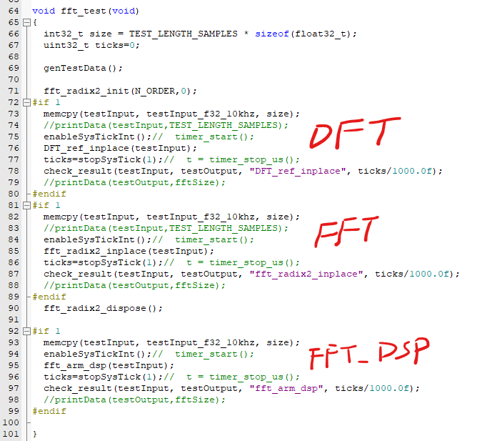
傅立叶变换的C语言实现
在这个工程中，我们需要关心的是使用了哪些函数。因为这个工程主要是做算法运算，所以对硬件来说没有太多要求。为了方便观察，我在工程中专门建了一个“Algorithm”组，在这个组的文件中我们需要关注的是一个“arm_cortexM4lf_math.lib”的数学运算库。这个库是ARM原生提供的，位于“…\Libraries\CMSIS\Lib\ARM”目录中。这个库中提供了一些非常有用的数学运算函数，我们可以直接调用，甚至于FFT的函数，也有现成的，而且还是用DSP指令集实现的。在我们的工程中，用三种不同的方式来实现对1024个采样数据的傅立叶变换。

Slide 5
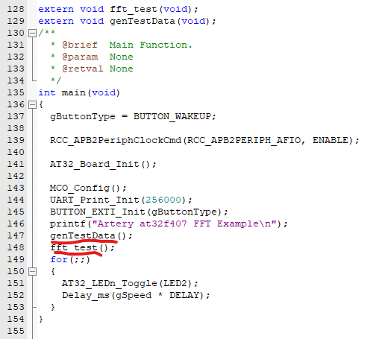
主函数
Main函数的流程非常简单，无非调用了一个用来生成测试数据的函数，然后就直接调用FFT测试函数了。为了方便，我们没有在主循环体内反复调用。所以，主循环体就做些无关紧要的事情，不用在意。
Main函数的流程非常简单，无非调用了一个用来生成测试数据的函数，然后就直接调用FFT测试函数了。为了方便，我们没有在主循环体内反复调用。所以，主循环体就做些无关紧要的事情，不用在意。

Slide 6
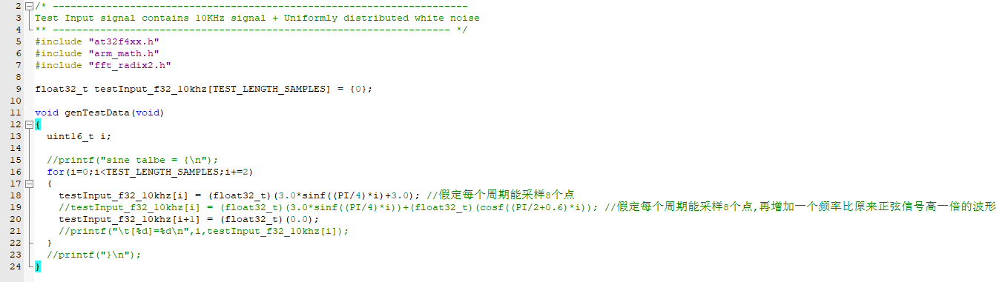
数据生成函数
Main函数的流程非常简单，无非调用了一个用来生成测试数据的函数，然后就直接调用FFT测试函数了。为了方便，我们没有在主循环体内反复调用。所以，主循环体就做些无关紧要的事情，不用在意。
在这个函数中，我们调用了数学库中的“sinf()”函数，用它来产生一组正弦波的信号，模拟我们从实际传感采集的数据。当然，这个数据非常“干净”，没有任何噪音。对于测试来说，没有关系。在这个函数中，我们需要留意的是声明了一个全局的浮点数组，这个数组的大小根据宏“TEST_LENGTH_SAMPLES”来却定，在我们的例子里我用的大小是2048。但是前面我们不是谈到只对1024个采样点来做测试么，为什么需要用到2048这个大小呢？请考虑2分钟……。从“genTestData()”的初始化过程中，我们能看出来。同时，我们假定，采样的速率是正弦波的8倍，所以每8个数据点代表一个周期。所以，在“sinf()”中用“(PI/4)*i”来表示。别忘记，正弦波的取值范围是[-1,+1]，但是在实际情况下，我们从ADC读取的数据是不会出现负值的，因此我们需要模拟一下，人为加一个“偏置”。

Slide 7
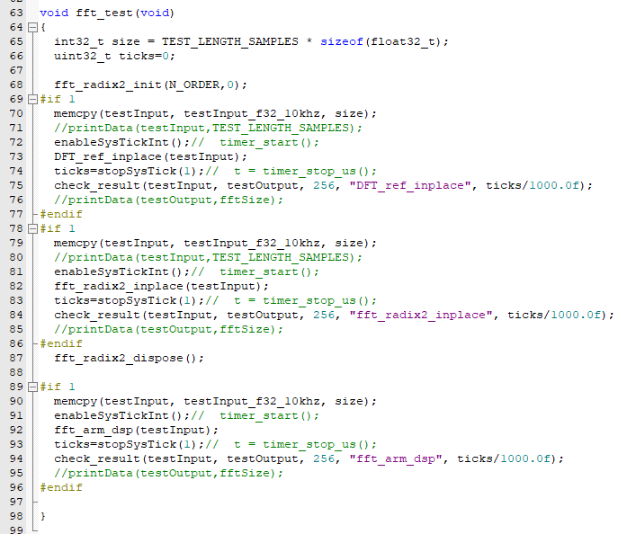
FFT函数
Main函数的流程非常简单，无非调用了一个用来生成测试数据的函数，然后就直接调用FFT测试函数了。为了方便，我们没有在主循环体内反复调用。所以，主循环体就做些无关紧要的事情，不用在意。
这个函数整体看分成三段，就是前面提到过的三种不同的傅立叶变换方式。从结构上讲，这三段的流程都一样，无非是先把测试用数据copy到一个新的buffer里，然后打开计时器开始计时，接下来调用傅立叶变换的函数。运算结束后停止计时，并读取计时时间。最后检查一下数据是否正确。

Slide 8
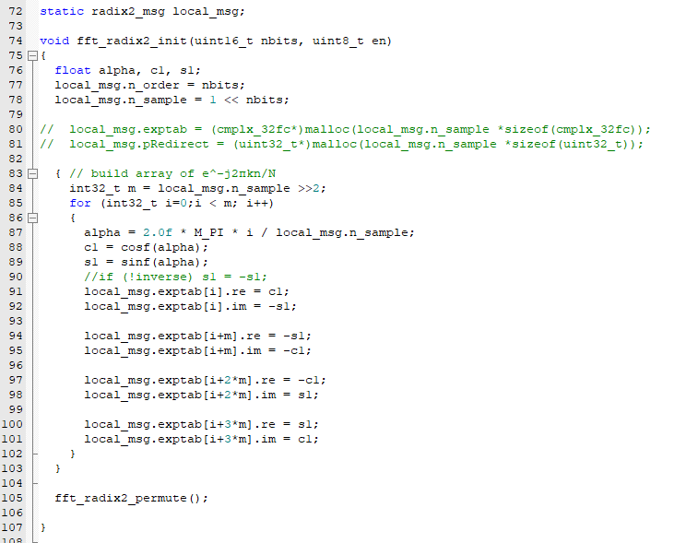
FFT初始化函数
Main函数的流程非常简单，无非调用了一个用来生成测试数据的函数，然后就直接调用FFT测试函数了。为了方便，我们没有在主循环体内反复调用。所以，主循环体就做些无关紧要的事情，不用在意。
从这个函数的实现中，我们可以看出，它主要就是对我们前面讲快速傅立叶变换时提到过的那个旋转因子做初始化的。因为旋转因子是复数，自然有很多实部和虚部的操作。当这些旋转因子准备好以后，不论采样的波形如何，都可以不用重复计算。这个函数除了准备旋转因子以外，还会预先把原始采样数据的顺序做调整，这个调整也和前面理论课上提到的一样。

Slide 9
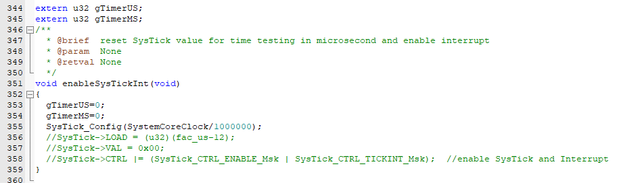
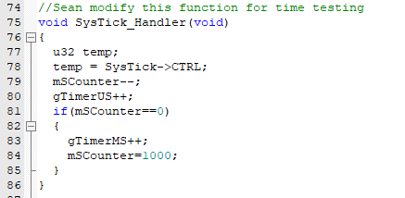
计时方法
Main函数的流程非常简单，无非调用了一个用来生成测试数据的函数，然后就直接调用FFT测试函数了。为了方便，我们没有在主循环体内反复调用。所以，主循环体就做些无关紧要的事情，不用在意。
在开始计算前，为了能直观比较运行效率，我们需要开启一个定时器。这个定时器我选用了在ARM内核中的一个名为“SysTick”的24bit的时钟。注意，这个时钟是在内核中的，不是外围设备。一般而言，内核准备这个时钟主要是为了操作系统计时用的。我们这里没有操作系统，因此可以拿来当作普通的计时器。但是，关于这个时钟的描述在芯片的数据手册中是没有的，因为这个时钟是内核自带的。为了方便各位掌握这个时钟的用法，我们看一下“enableSysTickInt()”函数是怎么实现的。
SysTick时钟是自动重载累加时钟，当时钟计数器从1变为0的时候会产生中断（如果中断使能位被置位的话），同时将重载寄存器的内容复制到计数器中，重新开始累加。所以，我们需要根据我们测试的时间精度来设置这个重载计数器。初始化这个时钟最简单的方法是调用内核支持库中的“SysTick_Config()”函数。我们需要产生1uS精度的时钟，所以就除以1000000。这个函数会使能中断，SysTick的中断函数位于“at32f4xx_it.c”文件中。

Slide 10
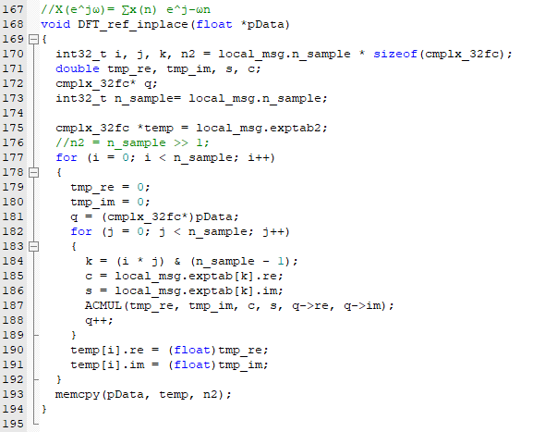


傅立叶变换函数
$$g[k]=\sum_{n=0}^{N−1}{f\left[n\right]e^{−ikn(\frac{2π}{N})}，其中 k,n∈}\{0,ℕ\}$$
我们来到测试程序第一个运算函数，原始的傅立叶变换“DFT_ref_inplace()”。这个函数只有一个参数，就是输入的数据，运算过程中会把输入数据覆盖掉，所以函数运行结束后，那个传入的buffer内的内容就被修改掉了。
程序分为两个嵌套的循环体，外循环就是负责递增k值的，内循环就是负责对每个g[k]做求和运算。因为是复数，所以程序里有不少复数的运算。看起来复杂，仔细看还是好理解的，我们就不啰嗦了。运算完毕后就调用前面计时器停止函数获取计时器的时间数据。
$$g[k]=\sum_{n=0}^{N−1}{f\left[n\right]e^{\left.−ikn(\frac{2π}{N}\right)}，其中 k,n∈}\{0,ℕ\}$$

Slide 11
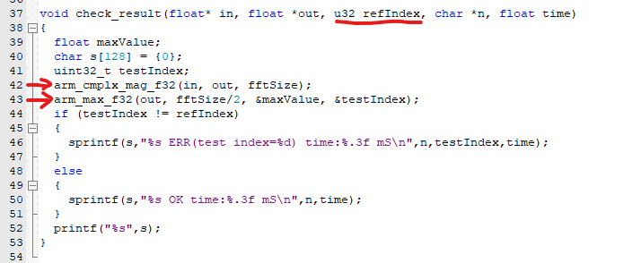
运算结果的调整和检查
$$g[k]=\sum_{n=0}^{N−1}{f\left[n\right]e^{−ikn(\frac{2π}{N})}，其中 k,n∈}\{0,ℕ\}$$
这个函数也不复杂，需要注意的是，这个函数有多个输入参数，第一个是输入数据，这个数据就是前面运算完毕后的结果，拿来待检测用的。第二个参数是输出数据，为何要输出数据呢？原因是傅立叶变换是复数域的，我们需要转换成实数才能比较容易的做比较和观察。第三个参数比较特别，“refIndex” 这个是我们根据测试数据事先计算的一个结果，我们希望这个结果和实际运算出来的结果一致。后面两个参数，都是为了打印出信息用的，包括时间信息，就不解释了。函数中，主要调用了两个ARM内核支持库中的两个数学函数，“arm_cmplx_mag_f32()”就是将复数转换成实数的函数。所以，这个函数需要有输入数据和输出数据，也就是我们“check_result()”函数的输入和输出数据，还有一个参数就是比较数据的大小。“arm_max_f32()”是在一个数组中寻找最大值，并且将数值和在数组中位置输出出来。所以这个函数只需要输入数据，而这个输入数据就是前面转换好的数据，后面的大小是傅立叶变换点数的一半，为何是一半呢？

Slide 12
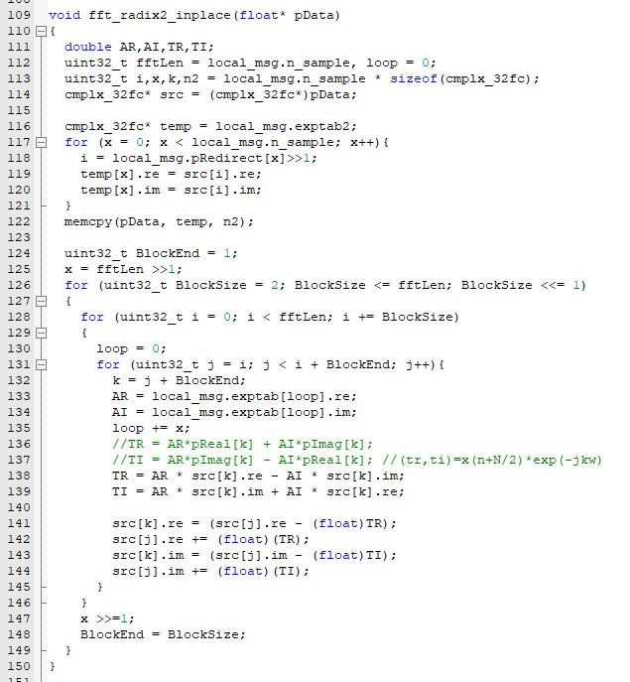
FFT变换函数
$$g[k]=\sum_{n=0}^{N−1}{f\left[n\right]e^{−ikn(\frac{2π}{N})}，其中 k,n∈}\{0,ℕ\}$$
这个函数主要就是完成前面理论课上，我们谈到的那个蝶形算法。变序的操作在前面初始化时已经预先做了。我们不对这个函数本身做详细的解释了，太费口舌，建议大家对着理论课的知识来慢慢啃，课堂时间我们还是讲一些更重要的概念。

Slide 13
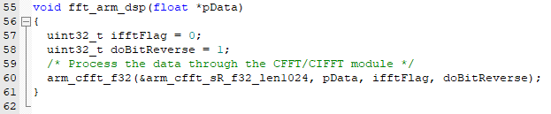
DSP指令优化的FFT变换函数
$$g[k]=\sum_{n=0}^{N−1}{f\left[n\right]e^{−ikn(\frac{2π}{N})}，其中 k,n∈}\{0,ℕ\}$$
在“fft_arm_dsp()”函数里直接调用了系统提供的库函数“arm_dfft_f32()”，所以很多操作我们也就看不到了。而且，这个库使用了M4F特有的DSP指令集，所以其运行效率更高。系统提供的函数有四个参数，第一参数在“arm_const_structs.h”的系统头文件里已经定义好了，根据我们采样点数选择一个合适的就好，我们采用“arm_cfft_sR_f32_len1024”。第二个参数是采样数据，这个数据也和前面一样是复数形式的，不能直接把采样的实数数据给它。第三个参数表面是做FFT还是做IFFT（逆傅立叶变换）。最后一个参数是表示是否需要函数自己来做变序操作。

Slide 14
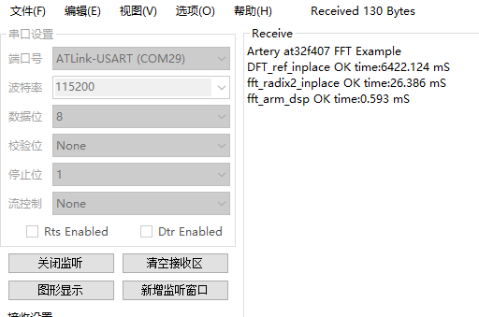
测试结果
$$g[k]=\sum_{n=0}^{N−1}{f\left[n\right]e^{−ikn(\frac{2π}{N})}，其中 k,n∈}\{0,ℕ\}$$
这个结果可以给你们带来非常直观的执行效率的印象。针对1024个点的数据，原始的DFT变换居然需要运行大约6秒钟才能完毕，采用快速傅立叶变换算法，就一下子压缩到了26个毫秒，差距达到两百多倍，可见FFT的威力有多大。再来，用M4F的DSP指令，就连1毫秒都不到，比FFT又快了五十几倍，这个运算速度就有比较高的实用性了。当然，只是比较一下效率貌似还不能满足我们的要求和兴趣。那我们就要想办法看看实际的转换数据是什么样子。举个例子，我们可以在代码里打开一个运算实例，因为三个运算结果都相同，不信可以自己一个个试一下，看看结果。

Slide 15
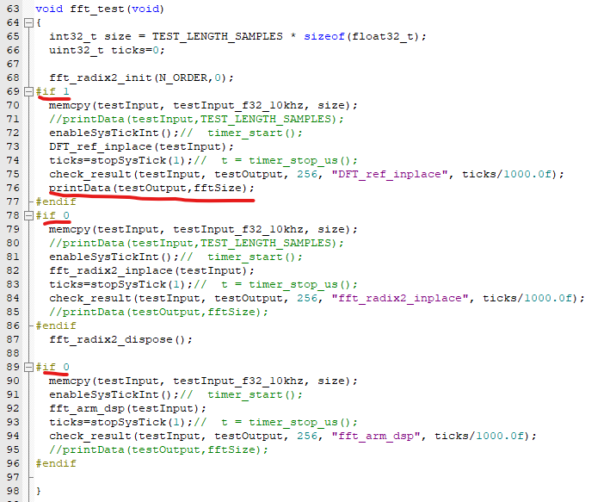
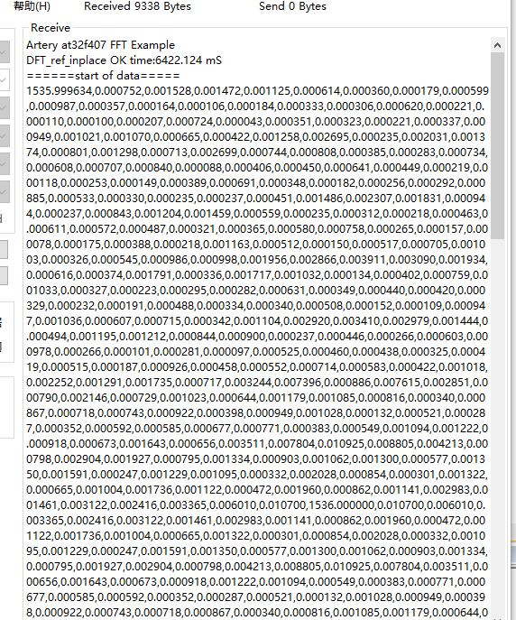
获取FFT数据
$$g[k]=\sum_{n=0}^{N−1}{f\left[n\right]e^{−ikn(\frac{2π}{N})}，其中 k,n∈}\{0,ℕ\}$$

Slide 16
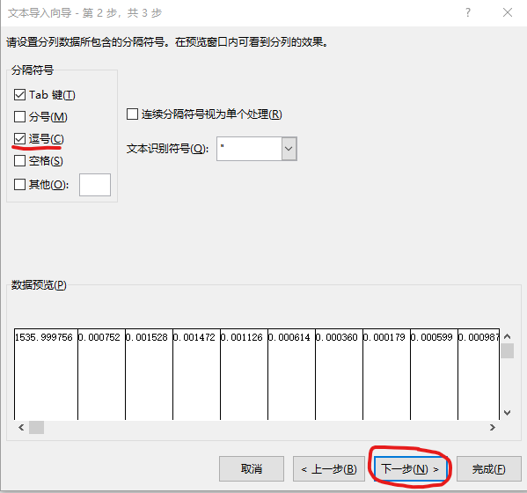
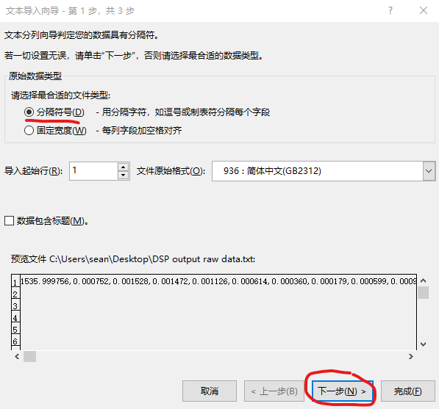
FFT数据绘图
$$g[k]=\sum_{n=0}^{N−1}{f\left[n\right]e^{−ikn(\frac{2π}{N})}，其中 k,n∈}\{0,ℕ\}$$
串口输出的数据貌似无法辨识啊，没关系我们在输出窗口中“Ctrl+A”，然后“Ctrl+C”，把这些数据全部copy出来，新建一个记事本文件，“Ctrl+V”后，简单编辑一下，掐头去尾，只留下中间的数据。最后随便起个名字保存，比如“DFT_output_raw_data.txt”，这是一个文本文件。然后，打开excel，用excel来打开这个文本文件。因为是文本文件，所以excel会弹出一些导入对话框。我们只要按照下面的图片流程来设置就好。

Slide 17
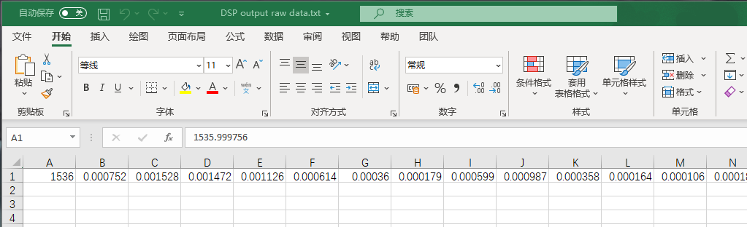

FFT数据绘图
$$g[k]=\sum_{n=0}^{N−1}{f\left[n\right]e^{−ikn(\frac{2π}{N})}，其中 k,n∈}\{0,ℕ\}$$

Slide 18
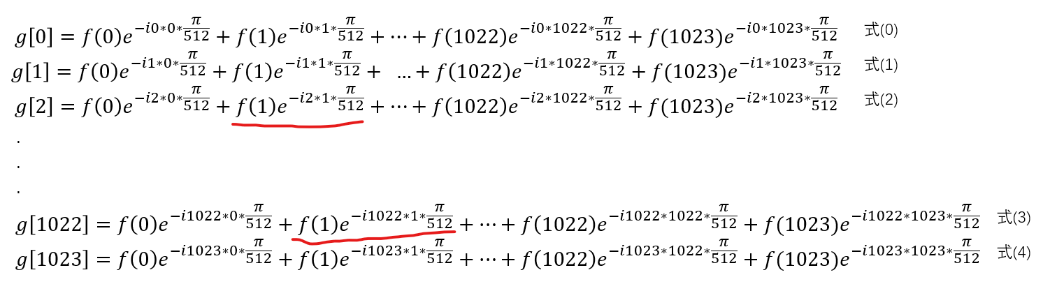
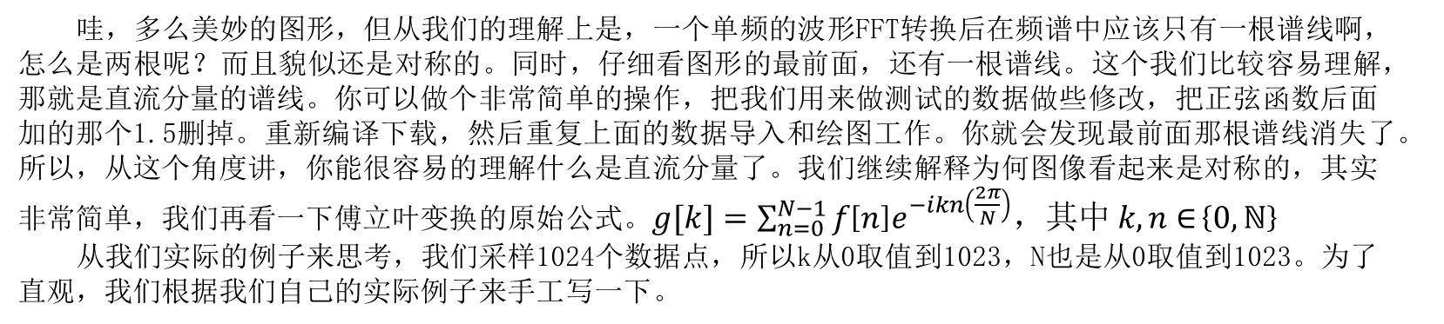
频谱图解析
哇，多么美妙的图形，但从我们的理解上是，一个单频的波形FFT转换后在频谱中应该只有一根谱线啊，怎么是两根呢？而且貌似还是对称的。同时，仔细看图形的最前面，还有一根谱线。这个我们比较容易理解，那就是直流分量的谱线。你可以做个非常简单的操作，把我们用来做测试的数据做些修改，把正弦函数后面加的那个1.5删掉。重新编译下载，然后重复上面的数据导入和绘图工作。你就会发现最前面那根谱线消失了。所以，从这个角度讲，你能很容易的理解什么是直流分量了。我们继续解释为何图像看起来是对称的，其实非常简单，我们再看一下傅立叶变换的原始公式。$g[k]=\sum_{n=0}^{N−1}{f\left[n\right]e^{−ikn\left(\frac{2π}{N}\right)}，其中 k,n∈}\left\{0,ℕ\right\}$
从我们实际的例子来思考，我们采样1024个数据点，所以k从0取值到1023，N也是从0取值到1023。为了直观，我们根据我们自己的实际例子来手工写一下。

Slide 19
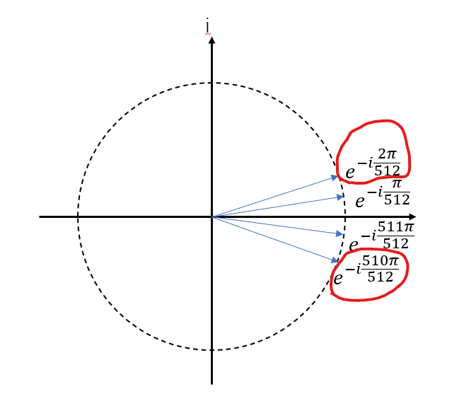
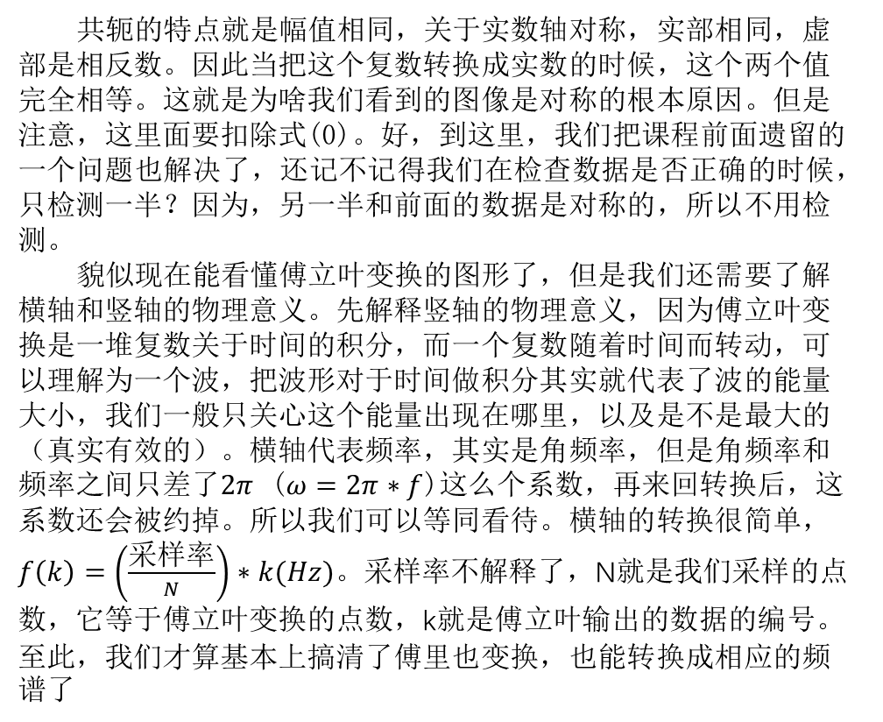
频谱图解析
我们关注一下式(2)和式(3)中同为第二项，画红线的部分。我们发现这两项从复数角度讲是共轭的。以此类推，其实整个g[2]和g[1022]是共轭的。
共轭的特点就是幅值相同，关于实数轴对称，实部相同，虚部是相反数。因此当把这个复数转换成实数的时候，这个两个值完全相等。这就是为啥我们看到的图像是对称的根本原因。但是注意，这里面要扣除式(0)。好，到这里，我们把课程前面遗留的一个问题也解决了，还记不记得我们在检查数据是否正确的时候，只检测一半？因为，另一半和前面的数据是对称的，所以不用检测。
貌似现在能看懂傅立叶变换的图形了，但是我们还需要了解横轴和竖轴的物理意义。先解释竖轴的物理意义，因为傅立叶变换是一堆复数关于时间的积分，而一个复数随着时间而转动，可以理解为一个波，把波形对于时间做积分其实就代表了波的能量大小，我们一般只关心这个能量出现在哪里，以及是不是最大的（真实有效的）。横轴代表频率，其实是角频率，但是角频率和频率之间只差了$2π$ ($ω=2π∗f$)这么个系数，再来回转换后，这系数还会被约掉。所以我们可以等同看待。横轴的转换很简单，$f\left(k\right)=（\frac{采样率}{N}）∗k(Hz)$。采样率不解释了，N就是我们采样的点数，它等于傅立叶变换的点数，k就是傅立叶输出的数据的编号。至此，我们才算基本上搞清了傅里也变换，也能转换成相应的频谱了

Slide 20


下节预告
PCB Layout

Slide 21


谢 谢

